Slide 1
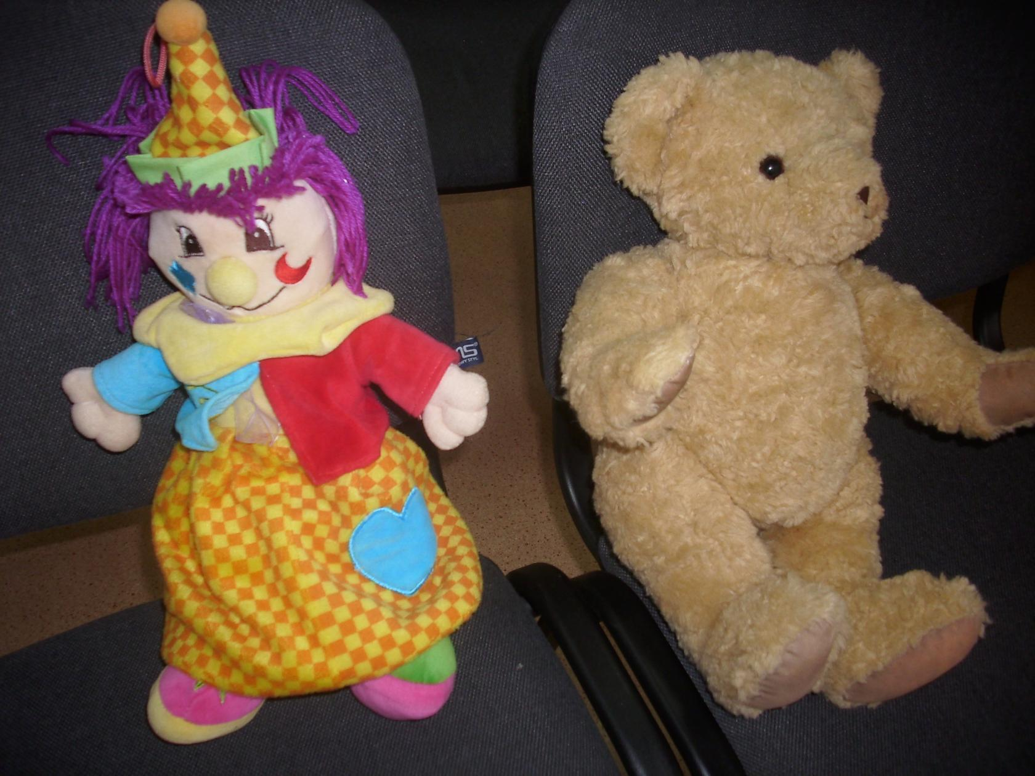
ОСЕННИЕ ТОПОТУШКИ В ГОСТЯХ У ПЕТРУШКИ Сценарий осеннего утренника во 2 младшей группе 2015г. Воспитатель – Павловская Лилия Александровна

Slide 2
Цели:
Воспитать любовь к природе посредством детского утренника, посвященного времени года;
закреплять и расширять у детей представления об осенних явлениях природы посредством выразительного исполнения ими песен, танцев, стихотворений, игр;
развивать музыкально – творческие способности детей, поддерживать эмоционально – положительный настрой;
способствовать раскрытию творческих способностей детей, развитию чувства коллективизма, умения работать в команде.
Задачи:
Учить детей выразительно исполнять песни, рассказывать стихи, танцевать;
формировать коммуникативные навыки, чувство взаимопомощи, развивать творческие способности, воспитывать бережное отношение к природе.

Slide 3
ВЕДУЩАЯ: как красиво в нашем зале!
В гости мы ребят позвали.
Вот и домик тут стоит
Кто же в домике том спит?
Тук-тук-тук, кто здесь живет?
Кто нам домик отопрет?
Ведущая стучит в домик, из него выглядывает Петрушка и снова прячется. Ведущая его не замечает и стучит снова. Так повторяется еще раз, наконец ведущая замечает его.
ВЕДУЩАЯ: Здравствуй, озорник Петрушка!
Очень яркая игрушка!
ПЕТРУШКА: Здравствуйте дети! Тани и Пети!
Здравствуйте дети! Все-все на свете!
ВЕДУЩАЯ: Какой ты сегодня озорной,
Веселый да смешной!
ПЕТРУШКА: Нынче праздник на дворе
Наступила осень!
ВОСПИТАТЕЛЬ: Мы об осени детей рассказать попросим!
Песня «Осень» (Дети слушают и танцуют под музыку)

Slide 4
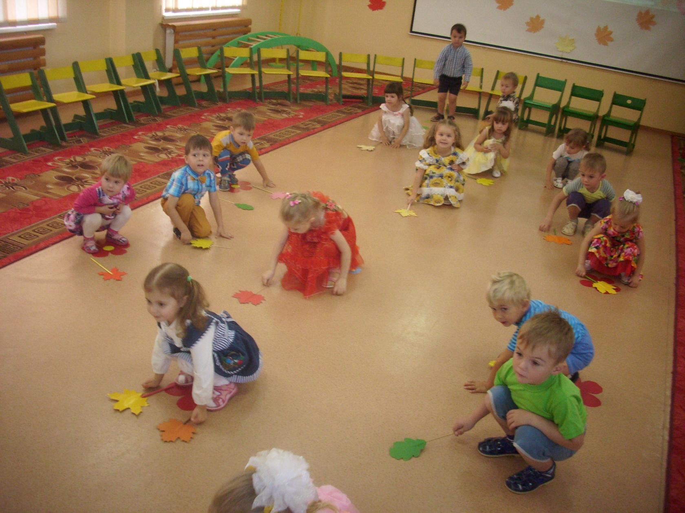
ПЕТРУШКА: Листьев целые охапки
На дорожке, на траве.
Я собрал букет осенний
На забаву детворе!
ВЕДУЩАЯ: разбрасывает листочки по ковру, они кружась падают на пол. Дети исполняют с листьями танец.
Танец с листочками(рус. нар. мел.»Ах, вы, сени»)
1. Вот листочки хороши,
С ними ходят малыши. Дети вместе с ведущей ходят стайкой по залу.
Ходят, улыбаются,
От души стараются.
2. Мы листочки все поднимем
И помашем плавно ими. Дети останавливаются. Машут листочком в одну
Влево, вправо помаши- и в другую сторону.
Вот как пляшут малыши.
3. Прилетел вдруг ветерок,
Хочет оторвать листок. Дети прячут листочек за спинку и выполняют
Мы листочки не дадим, «пружинку»
Пригодятся нам самим.
4.С дерева листок слетел,
Ветер листик завертел. Дети поднимают листочек, кружатся,
Поплясал он, поплясал. Садятся на корточки и кладут листок на пол.
А потом легко упал.
После танца с осенними листочками – собрать листочки в корзину.
Посадить детей на стульчики. (под стульчиками будут колокольчики)

Slide 5
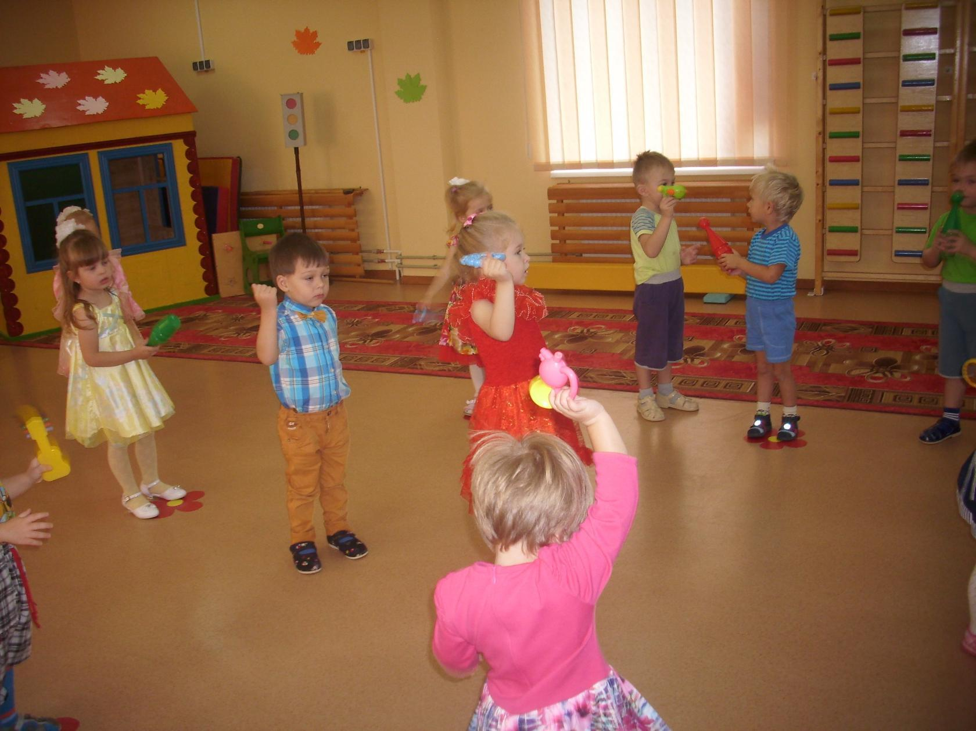
ПЕТРУШКА: Мы с товарищем вдвоем
В этом домике живем.
ВЕДУЩАЯ: Зови его скорее к нам, Ведь рады мы всегда друзьям!
ПЕТРУШКА: Это Мишка косолапый
День и ночь сосет он лапу
Словно сладкую конфетку
Разбудите его детки!
Воспитатель: Ребята, загляните под стульчики – там сюрприз! (сказать детям, чтобы взяли каждый погремушку)
Танец с погремушками
Мишка просыпается, выглядывает из домика.
МИШКА: Кто же петь так громко может?
Сон мой крепкий кто тревожит?
ПЕТРУШКА: Посмотри скорее, Мишка
В гости к нам пришли детишки!
Не рычи и не серчай,
А гостей скорей встречай!
МИШКА: Ну, тогда другое дело
Поиграем-ка мы смело!
Проводятся игры

Slide 6
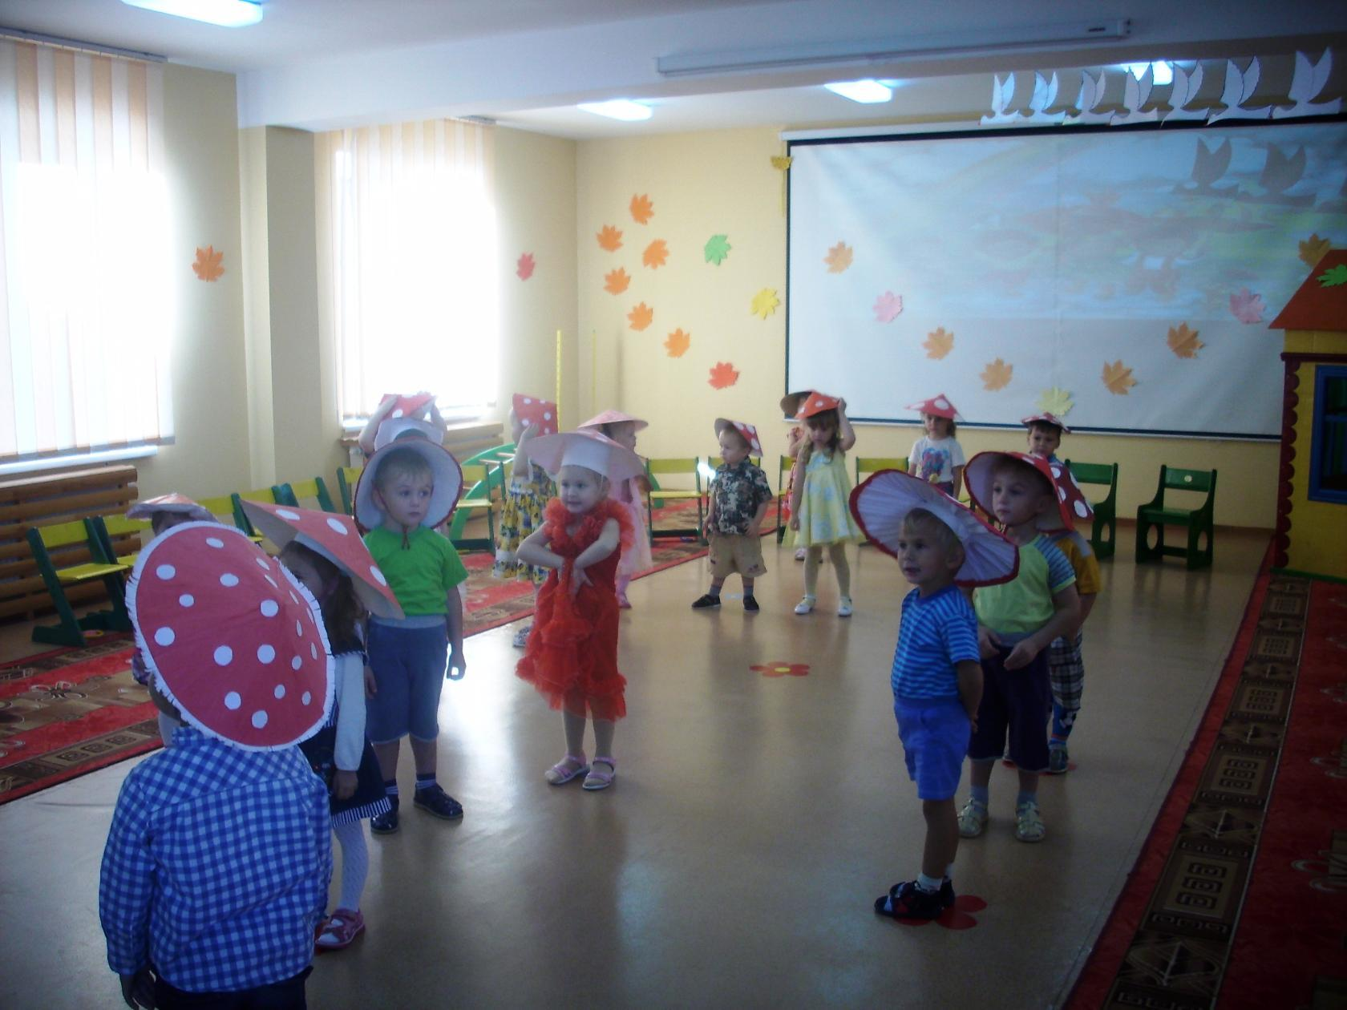
ВЕДУЩАЯ: Хватит, Мишенька, играть
Ты ложись-ка лучше спать!
Спи в берлоге до весны
Да смотри цветные сны!
Мишка прощается, уходит в свой домик.
ПЕТРУШКА: Что ж ребята вы сидите?
Ну-ка ножки покажите!
Как умеем танцевать
Надо всем нам показать!
Танец грибочков.
ВЕДУЩАЯ: Где же наш дружок Петрушка?
Его бы отыскать нам нужно!
Из домика появляется Петрушка.
Петрушка, проказник, куда подевался?
ПЕТРУШКА: Да в домике я опять оказался!
Мне домой идти пора
До свиданья, детвора!

Slide 7
Сюрпризный момент
ВЕДУЩАЯ : Осень передала нам свои дары….
Раздает яблоки

